Slide 1
6.1.10 Dijital Tehlikeler 6.1.10 A – Zararlı Yazılımlar ve Virüs Haberleri

Slide 2
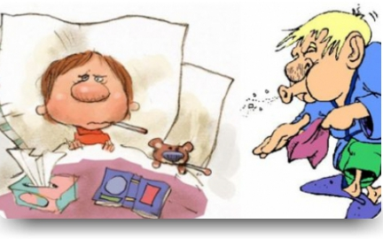
Zararlı Yazılımlar
Düşünelim, bir arkadaşımız ya da kardeşimiz hasta oldu ve ondan kısa bir süre sonra hastalık bize bulaştı. Bildiğimiz bulaşıcı hastalıklar üzerinden düşünerek...
Hastalık nasıl ilerler ya da bulaşır?
Hastalık vücudumuzu nasıl etkilenir?
Hastalıktan nasıl kurtuluruz?

Slide 3
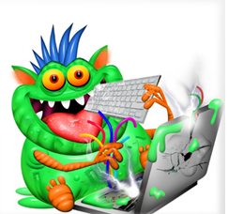
Zararlı Yazılımlar
Bilgisayarlar da hastalanır. Bilgisayardaki hastalığa “bilgisayar virüsü” deniyor. Ama genel olarak “Zararlı yazılım” olarak bahsetmek daha uygun.
Zararlı yazılımlar;
bilgisayarların bazı programları yavaş çalıştırmasına veya hiç çalıştırmamasına neden olur.

Slide 4
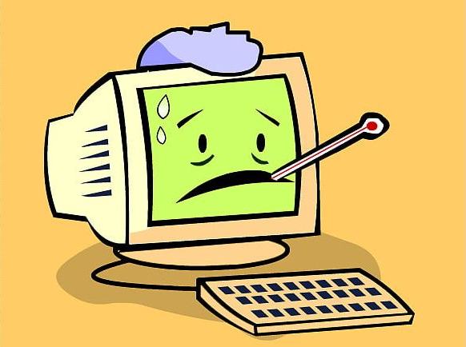
ÜNLÜ ZARARLI YAZILIM ve VİRÜS HABERLERİ
Creeper (1971)
Kayıtlara ilk bilgisayar virüsü olarak geçen Creeper ARPANET’deki bilgisayarlara bulaşmıştır. Bulaştığı bilgisayara herhangibi zarar vermeyen Creeper asıl zararını, programcıları virüs mantığıyla tanıştırarak vermiştir.

Slide 5

ÜNLÜ ZARARLI YAZILIM ve VİRÜS HABERLERİ
CIH Çernobil (1998)
Dünya genelinde yaklaşık 20 ila 80 milyon dolar zarara yol açmış, birçok bilgisayardaki önemli bilgileri yok etmiştir.
1998 yılının haziran ayında Tayvan’da ortaya çıkmış ve çok kısa bir sürede tüm dünyaya yayılmış, Windows işletim sistemindeki hayati dosyalara zarar vermiş ve sistemlerin çökmesine sebep olmuştur.
Ayrıca açılış dosyalarına da zarar vermiştir. Bir oyunun demo sürümünün içine de sızan virüs bu demo sürümle de yayılmıştır.
Çernobil nükleer santralinin patlaması sonucu çevreye verdiği zarara benzetilmesi sebebi ile de çernobil virüsü diye anılmıştır.

Slide 6
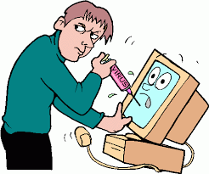
ÜNLÜ ZARARLI YAZILIM ve VİRÜS HABERLERİ
Melissa (1999)
İlk olarak 26 Mart 1999 yılında görülmüştür. “İşte aradığınız belge... Bu belgeyi sakın kimseye gösterme ;-)”. Mesajı içeren bir elektronik postada ekli .DOC uzantılı bir kelime işlemci dosyasının açılması ile bulaşan ve otomatik elektronik posta yollayan virüsün 300 ila 600 milyon dolar zarara uğrattığı sanılıyor.

Slide 7
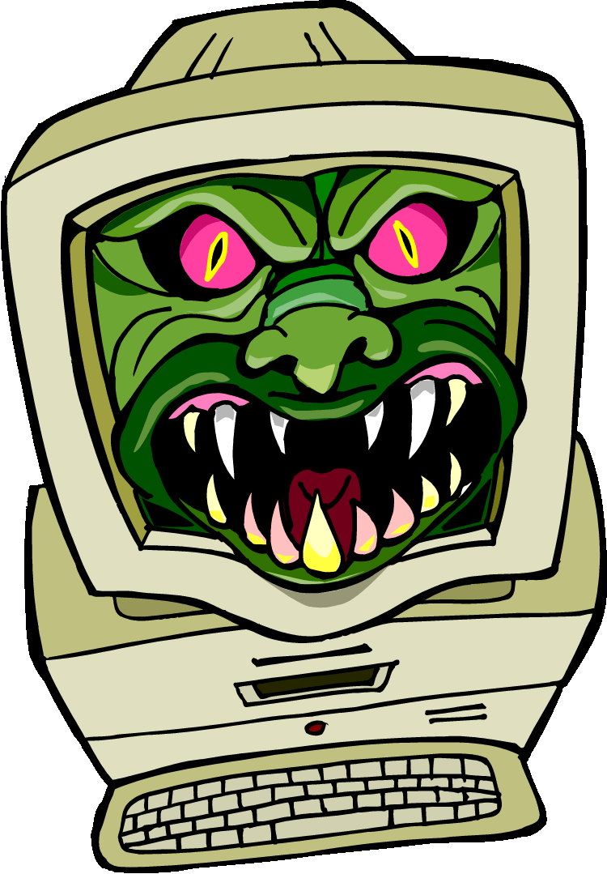
ÜNLÜ ZARARLI YAZILIM ve VİRÜS HABERLERİ
I love you (2000)
Loveletter (Aşk mektubu) olarak da bilinen virüs, elektronik postalara eklenen “Love-Letter-For-You.TXT.vbs” adlı programın çalıştırılması ile bulaşmış, elektronik posta uygulamasının adres defterindeki kişilere kendini göndermiştir. ILOVEYOU virüsünün yaklaşık olarak 10 ila 15 milyar dolar zarara neden olduğu sanılmaktadır.

Slide 8

ÜNLÜ ZARARLI YAZILIM ve VİRÜS HABERLERİ
Bagle (2004)
On milyonlarca dolar zarara neden olan ve sayısız PC’ye sızmayı başaran Bagle, 8 Ocak 2004 tarihinde ilk kez görülmüş, Bagle, elektronik postalardaki dosyaları kullanarak yayılmaya çalışmıştır. Bagle’ın en kötü tarafı 60 ila 100 kadar türevinin olmasıydı. Diğer bir deyişle Bagle’ın virüs tarayıcılara yakalanması pek kolay değildi. PC’lere sızan Bagle, veri ve uygulamalara kolayca ulaşabiliyordu. Finansal ve kişisel bilgiler dahil hemen her veriye eli uzanabilen Bagle’ın Bagle. B türevinin yayılması 28 Ocak 2004 tarihinden itibaren durduruldu, ancak Bagle’ın diğer türevleri hâla tehdit unsuru olmayı sürdürüyor.

Slide 9
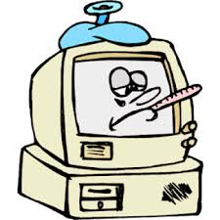
ÜNLÜ ZARARLI YAZILIM ve VİRÜS HABERLERİ
Sasser (2004)
30 Nisan 2004 tarihinde görülen Sasser, havayolu şirketlerine kadar ulaşmış uçuşların ertelenmesine sebep olmuştur. Klasik solucanların aksine, elektronik postaları kullanmayan Sasser, güncel olmayan işletim sistemlerinin güvenlik açıklarını kullanmıştır. 17 yaşındaki bir Alman lise öğrencisi tarafından yazılan ve 18. yaş gününde yaymaya başladığı Sasser’ın yarattığı zarar öylesine büyük oldu ki bu Alman genci bilgisayarlara karşı sabotajda bulunduğundan dolayı hapis cezasına mahkûm edildi.

Slide 10

ÜNLÜ ZARARLI YAZILIM ve VİRÜS HABERLERİ
CryptoLocker(2013)
CryptoLocker, fidye isteyen bir zararlı yazılımdır. Virüs, şifrelediği her bir klasöre ve kullanıcı masaüstüne “SIFRE_COZME_TALIMATI.html” benzeri bir dosya eklemektedir. Bu web sayfası şeklindeki dosya bilgisayardaki dosyaların özel bir program ile şifrelendiğini, dosyaları kurtarmanın tek yolunun şifre çözen programı satın almak olduğunu belirtmiştir. Virüsün dosyaları şifrelemesi durumunda, yapılabilecek çok fazla seçenek bulunmadığından önemli olan husus virüsün bulaşmasını engellemektir

Slide 11
VİRÜSLERİN AMACI NEDİR?
Bilgisayarınızdaki bilgileri çalabilir ve başkalarına gönderebilirler
»» E-posta hesaplarınız, parola bilgileriniz gibi.
İşletim sisteminizin veya diğer programlarınızın
»» çalışmamasına,
»» hatalı çalışmasına neden olabilirler.
Bilgisayarınızdaki dosya veya klasörleri
»» silebilir,
»» kopyalayabilir,
»» yerlerini değiştirebilir veya yeni dosyalar ekleyebilirler.
Yaptığınız her şeyi kaydedebilirler.
»» Klavyede yazdığınız her şey veya fare ile yaptığımız tüm hareketler gibi.
Ekranda can sıkıcı veya kötü amaçlı web sitelerine yönlendiren açılır pencereler oluşturabilirler.

Slide 12
VİRÜSLERİN AMACI NEDİR?
Tüm verisiyle diski silebilir, hatta biçimlendirebilirler.
Saldırganların kullanması için güvenlik açıklıkları oluşturabilirler.
Başka zararlı programların bulaşmasını sağlayabilirler.
Bilgisayarınız üzerinden başkalarına saldırabilirler.
Bilgisayarınızın ya da internetin kaynaklarını kullanır, yavaşlamalara neden olabilirler.

